Slide 1




TÍTULO
Sistema de Vistoria de Imóveis - CIVIS
DISCIPLINA
Projeto e Desenvolvimento de Software
INTEGRANTES
Bruno Kauan Rodrigues Silva
Ellen Cristina de Sousa Castro
Manoel Lucas Pacheco Junior
Matheus Dutra Vale
Paulo Eduardo Lima Rabelo

Slide 2
TÍTULO
Sistema de Vistoria de Imóveis - CIVIS
DISCIPLINA
Projeto e Desenvolvimento de Software
INTEGRANTES
Bruno Kauan Rodrigues Silva
Ellen Cristina de Sousa Castro
Manoel Lucas Pacheco Junior
Matheus Dutra Vale
Paulo Eduardo Lima Rabelo

Slide 3
Sumário
1. Introdução
2. Mercado Atual
3. Definição do Problema
4. Etapas do Desenvolvimento
5. O que são requisitos
6. Requisitos Funcionais
7. Requisitos Não Funcionais
8. Diagrama de Caso de Uso
9. Diagrama de Classes
10. Diagrama de Atividade
11. Diagrama de Sequência
12. Diagrama de Estado
13. Referências

Slide 4
Introdução
Contextualização
Medidas Tomadas
Uma construtora de médio porte procurou nossa empresa especializada em desenvolvimento de software, com o objetivo de contratar nossos serviços para resolver um problema que vinha impactando suas operações.
Realização de uma reunião inicial para apresentação da empresa e de seus métodos de trabalho.
Explanação detalhada do problema enfrentado pela construtora.
Início do levantamento dos requisitos do sistema.
4

Slide 5
Mercado Atual
Crescimento da demanda por vistorias
Aumento das tercerizações
A demanda por vistoriadores de imóveis tem aumentado em todas as regiões do Brasil.
Sudeste: 15%
Nordeste: 12%
Centro-Oeste: 14%
Sul: 10%
Norte: 8%
O setor de serviços é o mais terceirizado no país, representando uma parcela de 70% deste mercado. Em 2020, por exemplo, obteve um crescimento de 8,8%, mesmo com a pandemia de COVID-19.
Fonte: Portal Service Team Vistorias de Imóveis [1]
Fonte: G1 [2]
5

Slide 6

Definição do Problema
Falta de Integração
Processos Manuais
Baixa Produtividade
Baixa Satisfação dos Clientes
Gestão Fragmentada
6

Slide 7
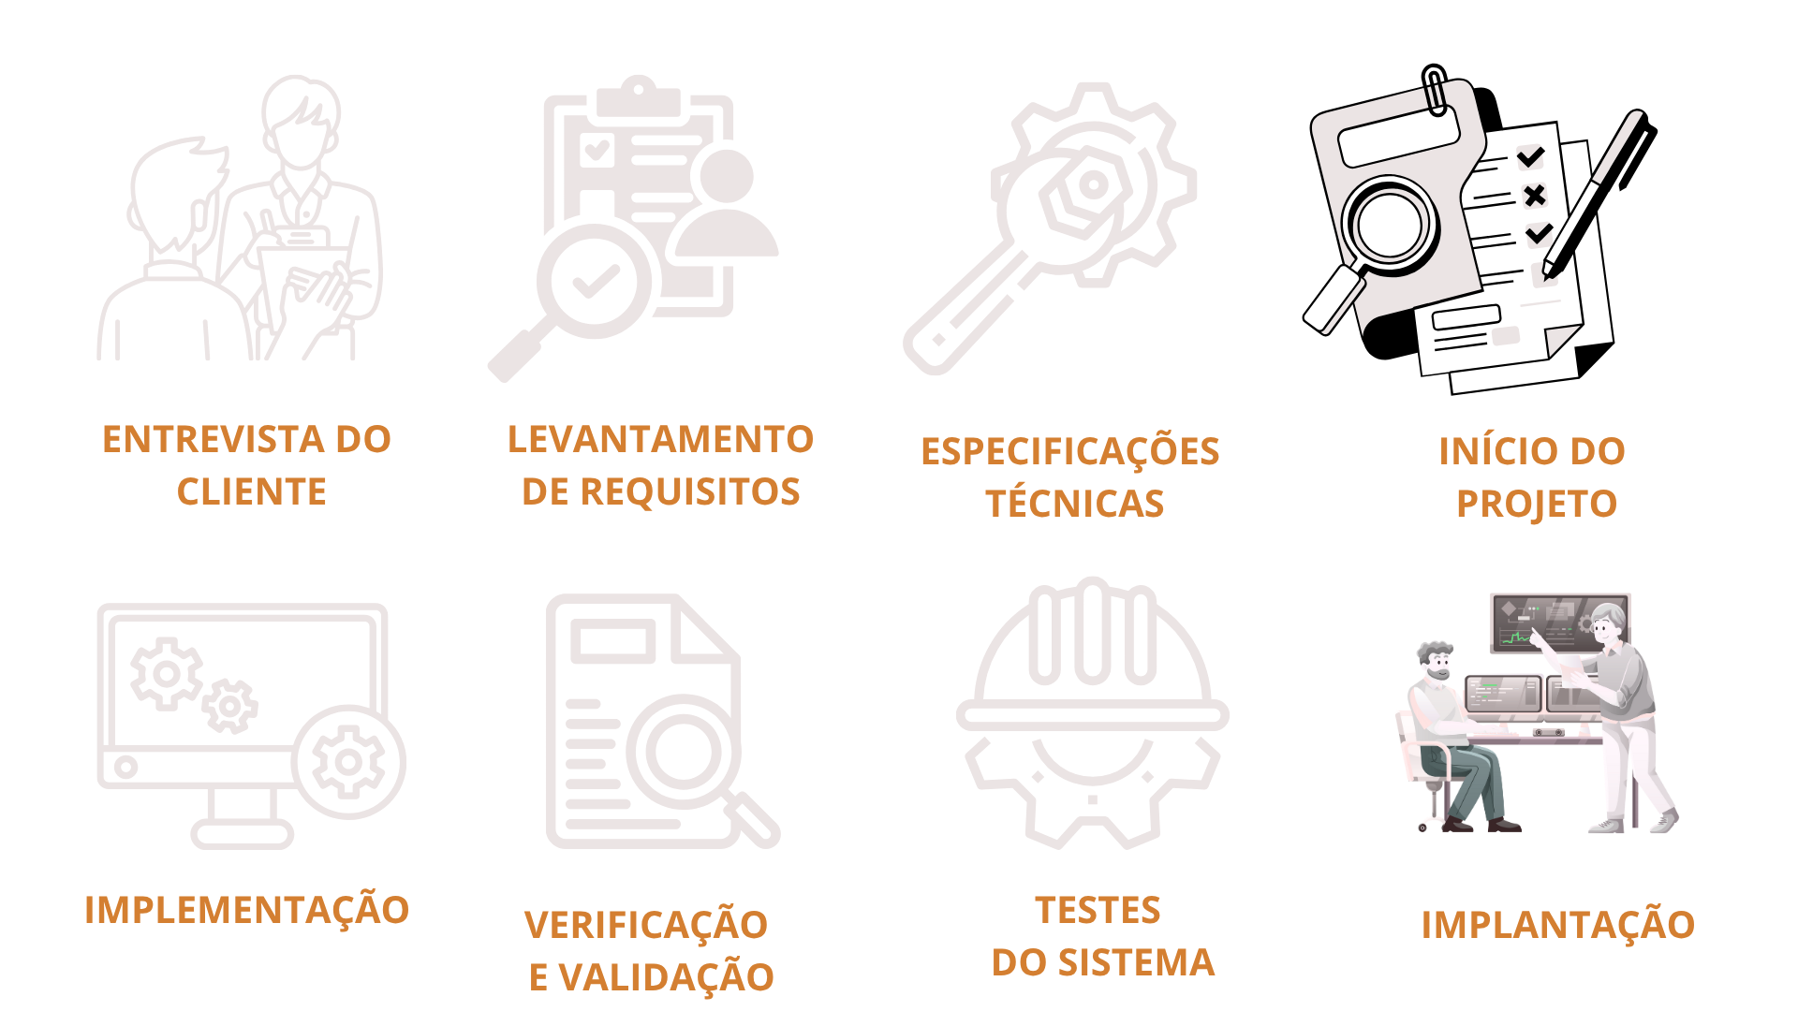
Etapas do Desenvolvimento
7

Slide 8

Requisitos
Conceito
São as especificações detalhadas do que o sistema deve fazer e como deve se comportar durante todo o processo de desenvolvimento.
Tipos de Requisitos
Requisitos Funcionais
Definem o que o sistema deve fazer
Descrevem as funções, serviçoes e processos.
Requisitos Não Funcionais
Definem como o sistema deve se comportar.
Estabelecem qualidades, restrições ou critérios.
8

Slide 9


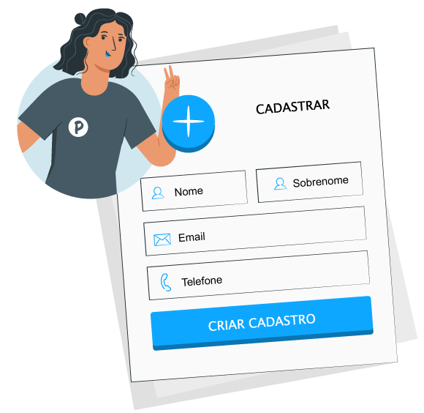
Requisitos Funcionais
CRUD DE IMÓVEIS
CRUD DE FUNCIONARIOS
CADASTRO DE CLIENTES
Cadastro, visualização, atualização e remoção de imóveis disponíveis no sistema.
Gerenciamento completo de dados de funcionários, incluindo inclusão, edição e exclusão.
Permite o registro completo de informações dos usuários.
9

Slide 10


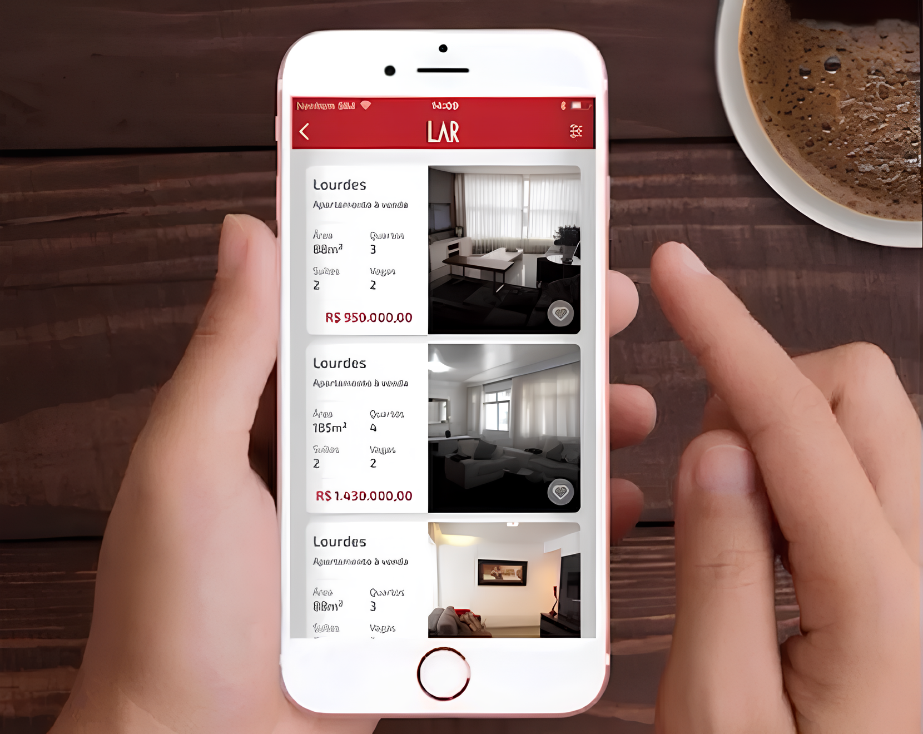
Requisitos Funcionais
RELATÓRIO DE VISTORIAS
SOLICITAÇÃO DE VISTORIAS
LISTAGEM DE IMÓVEIS
Geração de relatórios detalhados com fotos e observações técnicas sobre o estado do imóvel.
Permite ao usuário agendar vistorias de forma rápida e prática pelo aplicativo.
Visualização organizada dos imóveis disponíveis.
10

Slide 11



Requisitos Funcionais
Geração de Relatórios por IA
Análise de Vistoria por Vistoriador
Validação de Vistoria por Cliente
Geração automática de relatórios sobre imóveis vistoriados.
Permite que o vistoriador analise os dados da vistoria, adicione observações e aprove ou solicite ajustes antes do envio ao cliente.
O cliente recebe o relatório de vistoria e pode confirmar as informações, assinar digitalmente ou apontar inconsistências para correção.
11

Slide 12

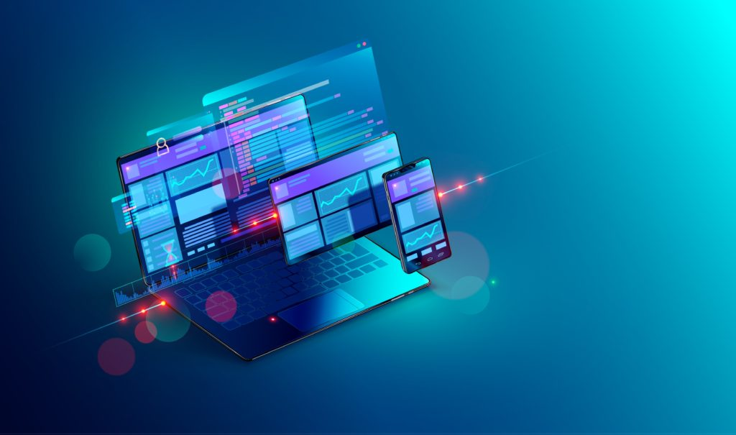

Requisitos Não Funcionais
SEGURANÇA
INTERFACE RESPONSIVA
DOCUMENTAÇÃO
Mecanismos de proteção de dados, garantindo integridade das informações dos usuários.
Design adaptável para diferentes dispositivos.
Manutenção de registros técnicos e operacionais claros e organizados.
12

Slide 13
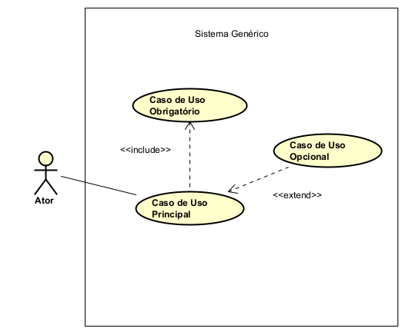
Diagrama de
Caso de Uso
É a representação gráfica que descreve as interações entre os atores e o sistema.
Elementos Principais:
Sistema
Atores
Caso de Uso
Associações
Relacionamentos
Fonte: autoria própria
13

Slide 14
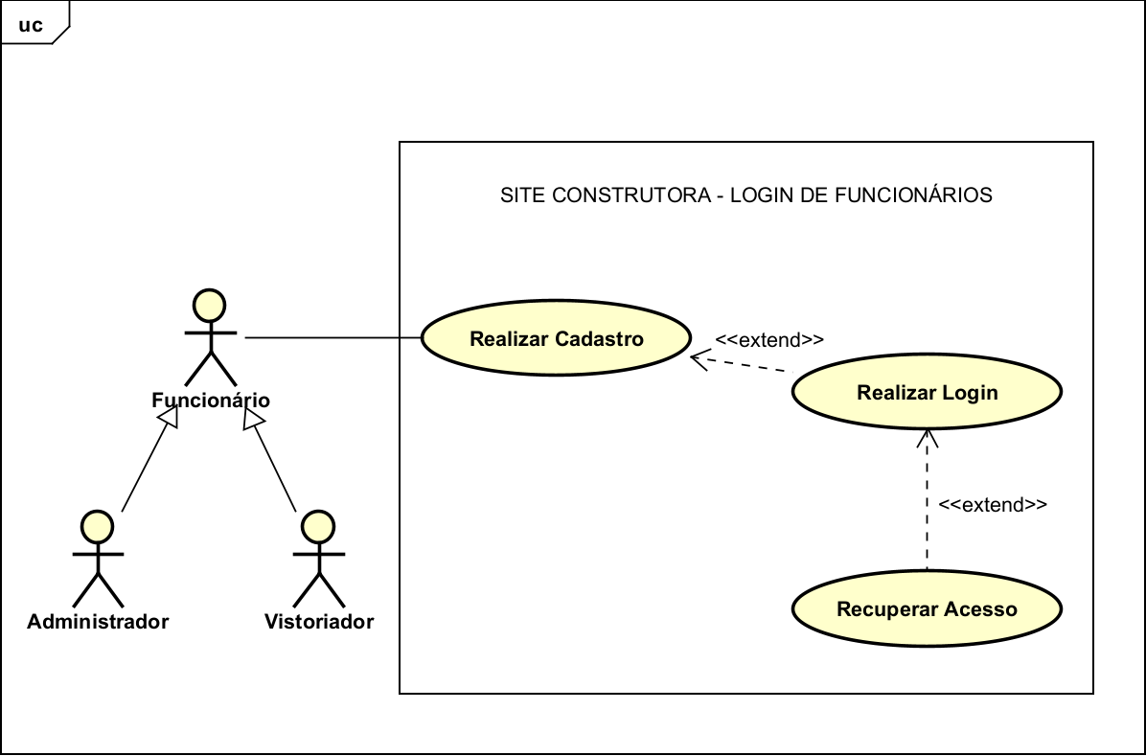
Diagrama de
Caso de Uso
Tela Inicial
Fonte: autoria própria
14

Slide 15
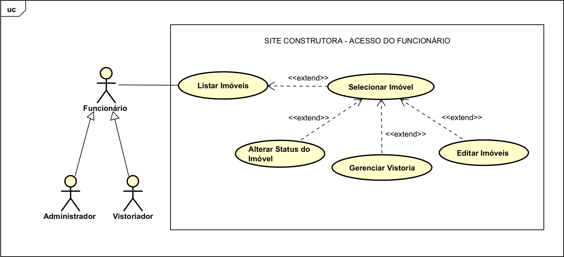
Diagrama de
Caso de Uso
Listar, Editar Imóveis ,Alterar Status e Gerenciar Vistoria
Fonte: autoria própria
15

Slide 16
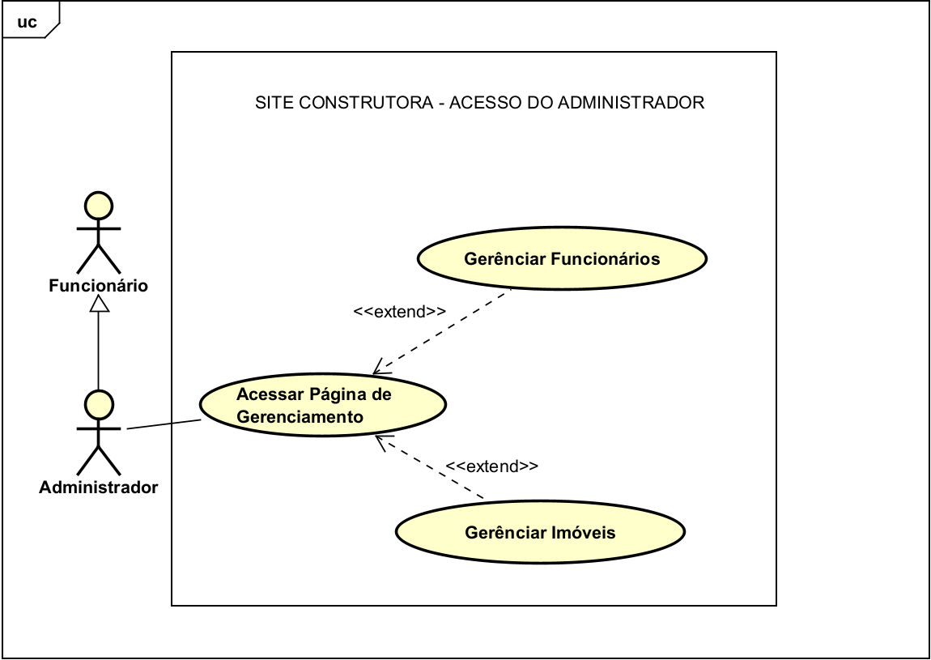
Diagrama de
Caso de Uso
CRUD de Imóvel e Funcionario
Fonte: autoria própria
16

Slide 17
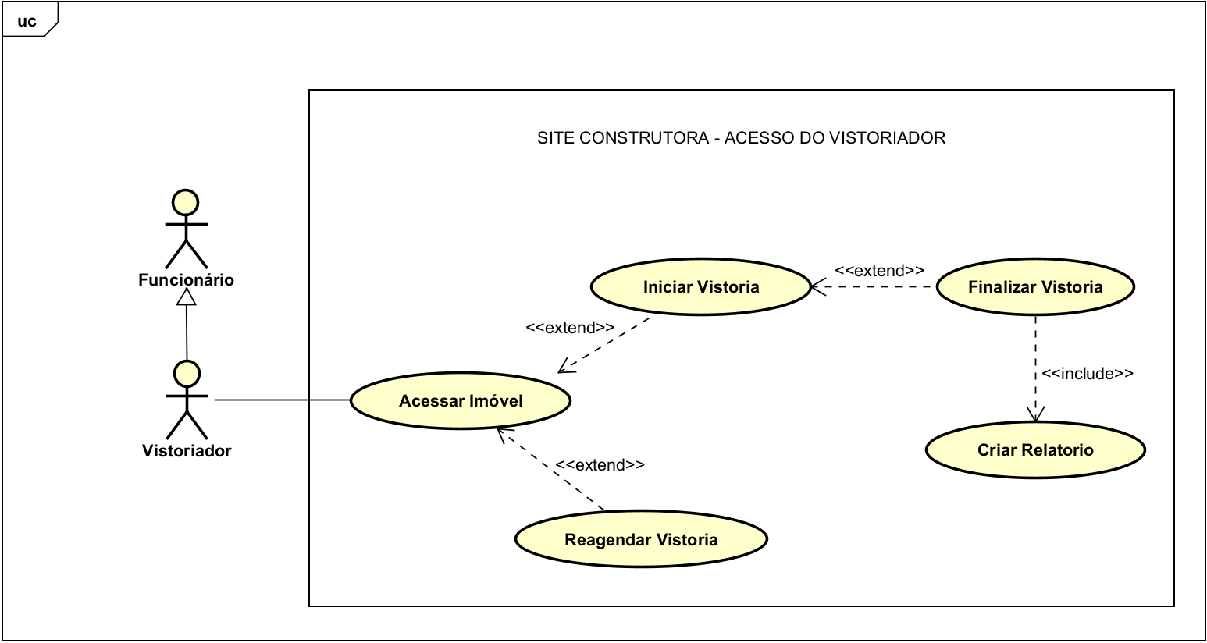
Diagrama de
Caso de Uso
Iniciar , Finalizar e Reagendar Vistoria
Fonte: autoria própria
17

Slide 18
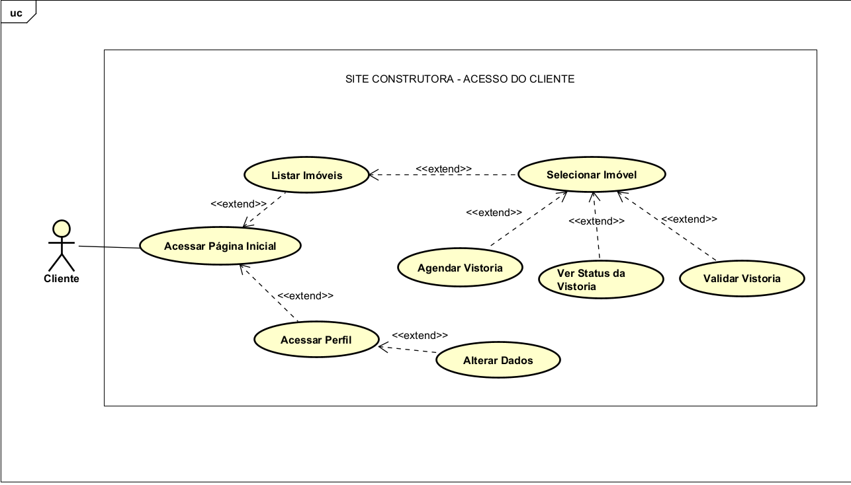
Diagrama de
Caso de Uso
Agendar e Validar Vistoria
Fonte: autoria própria
18

Slide 19
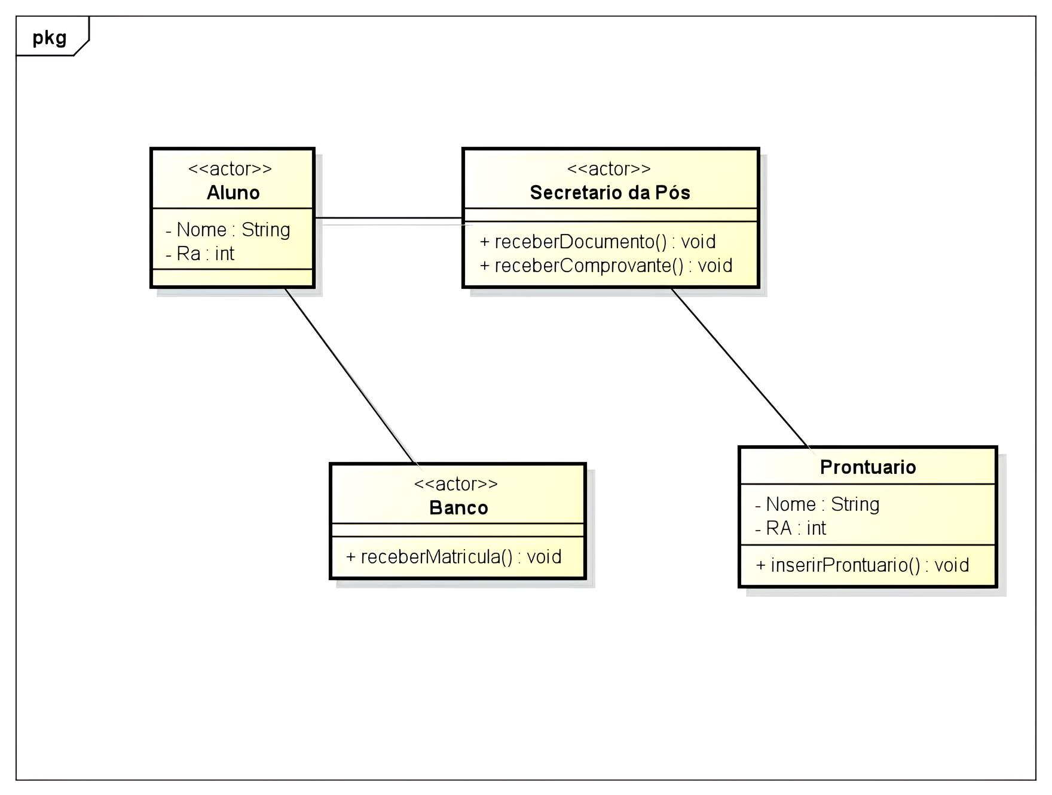
Diagrama de Classe
É uma representação gráfica das estruturas estáticas de um sistema e descreve como o sistema é estruturado.
Elementos Principais:
ã
Classe
Atributos
Métodos
Relacionamentos
[3]
19

Slide 20
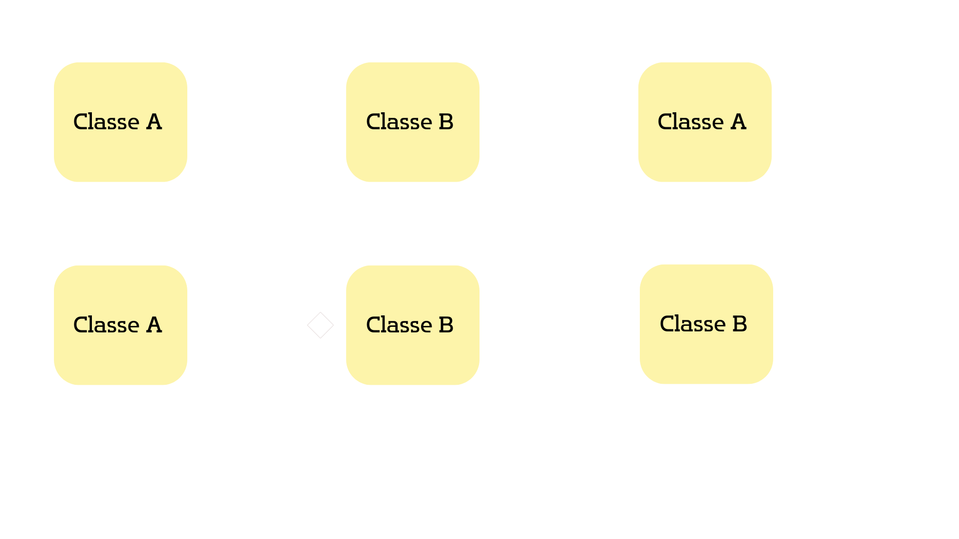
Diagrama de Classe
Relacionamentos
Associação
Generalização
Agregação
Cardinalidade
20

Slide 21
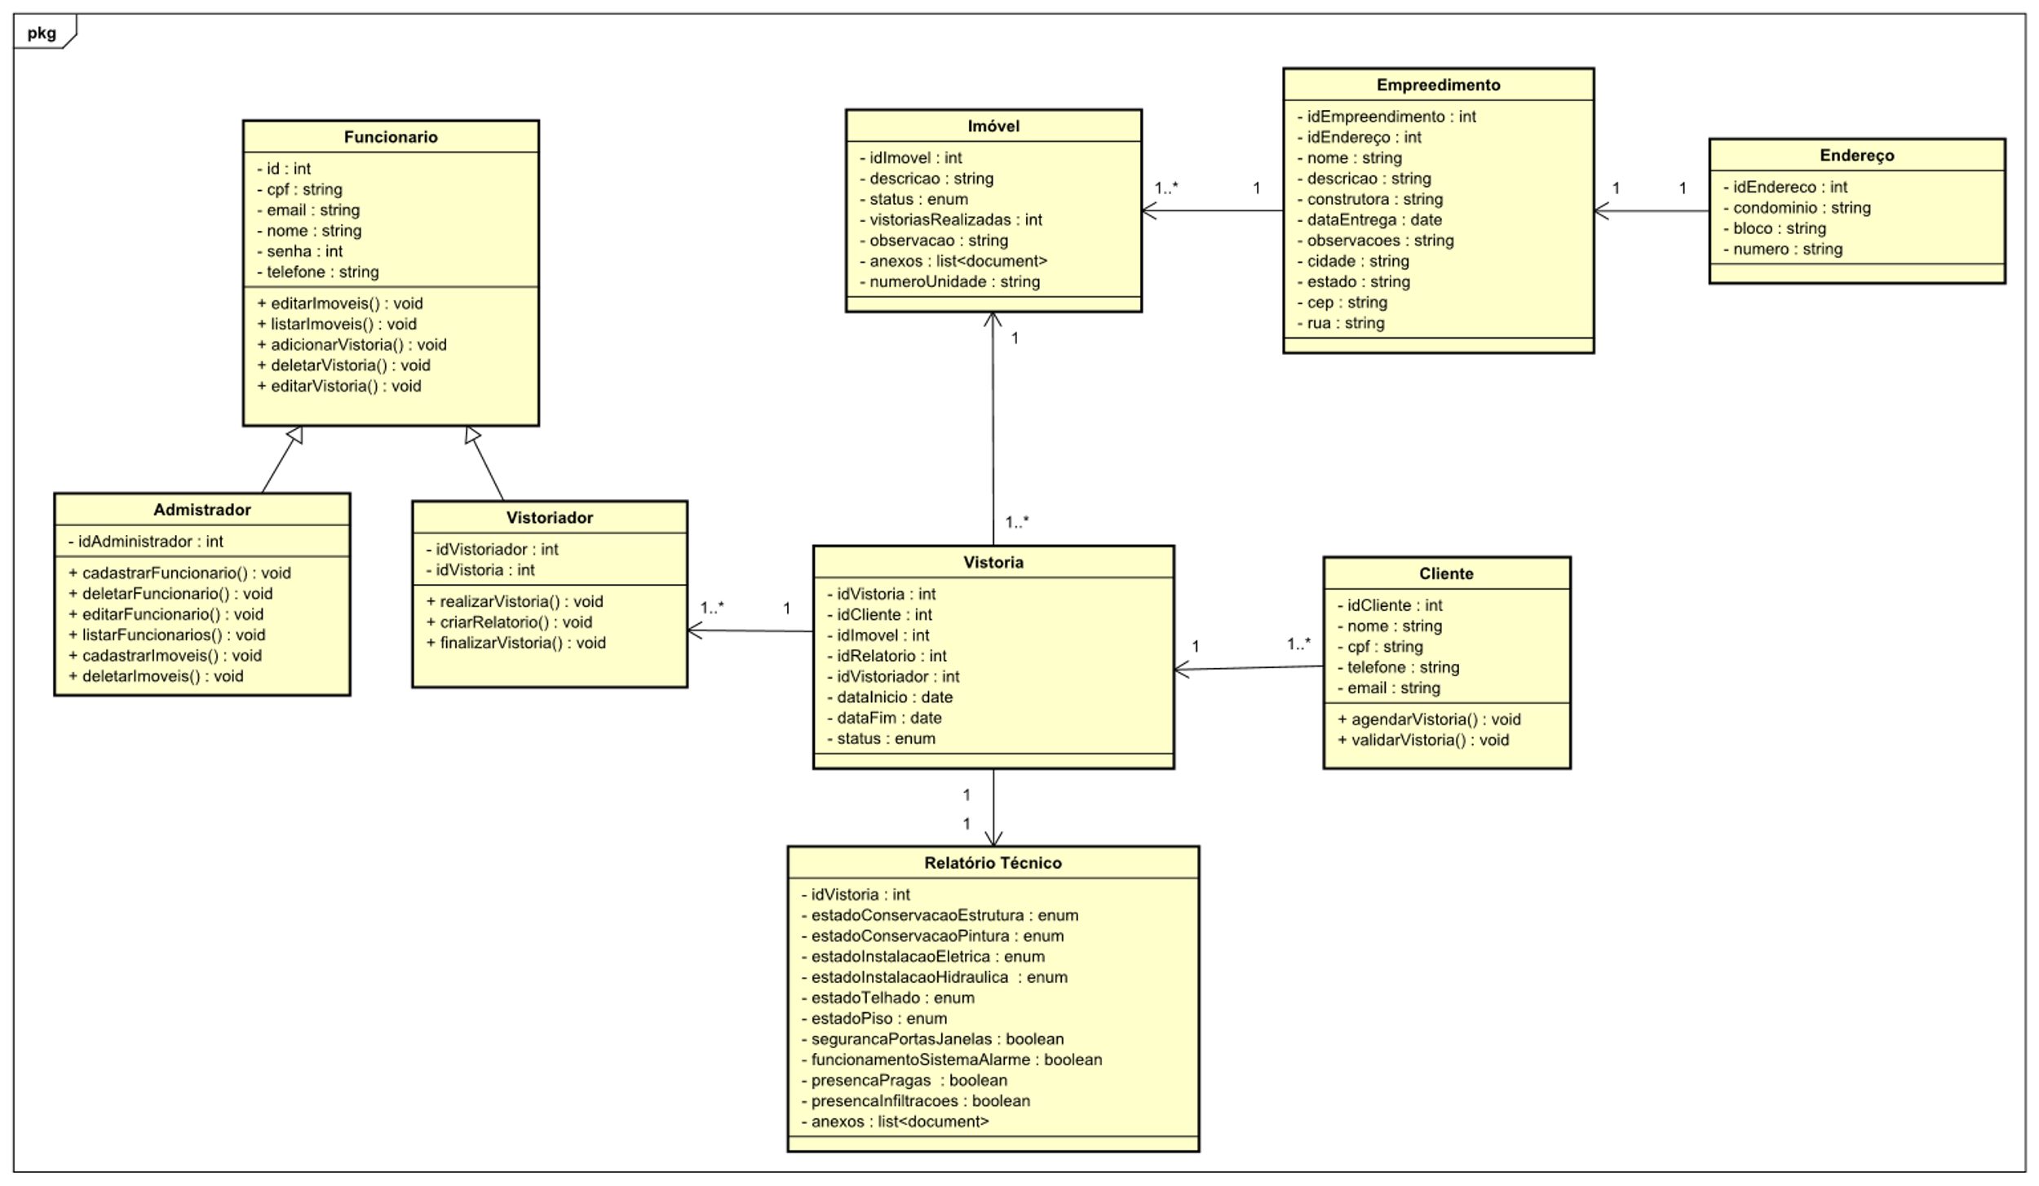
Diagrama de Classes
Sistema da construtora
Fonte: autoria própria
21

Slide 22
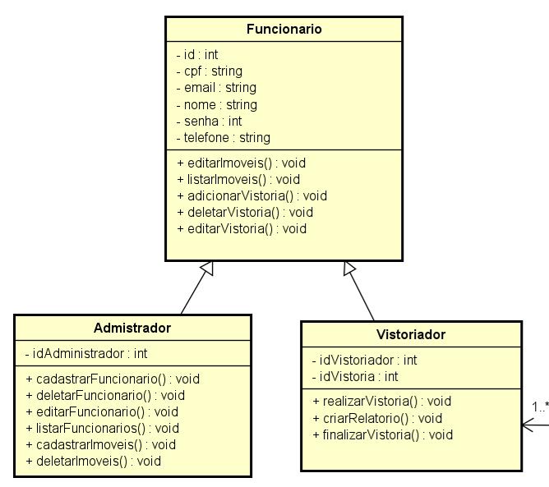
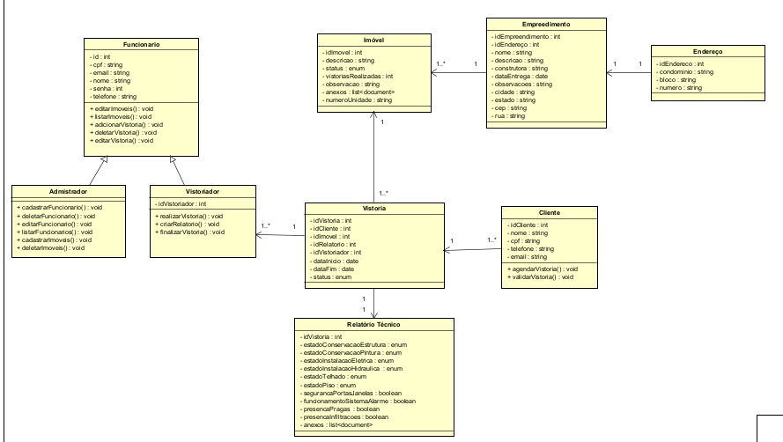
Diagrama de Classes
Sistema da construtora
Fonte: autoria própria
22

Slide 23
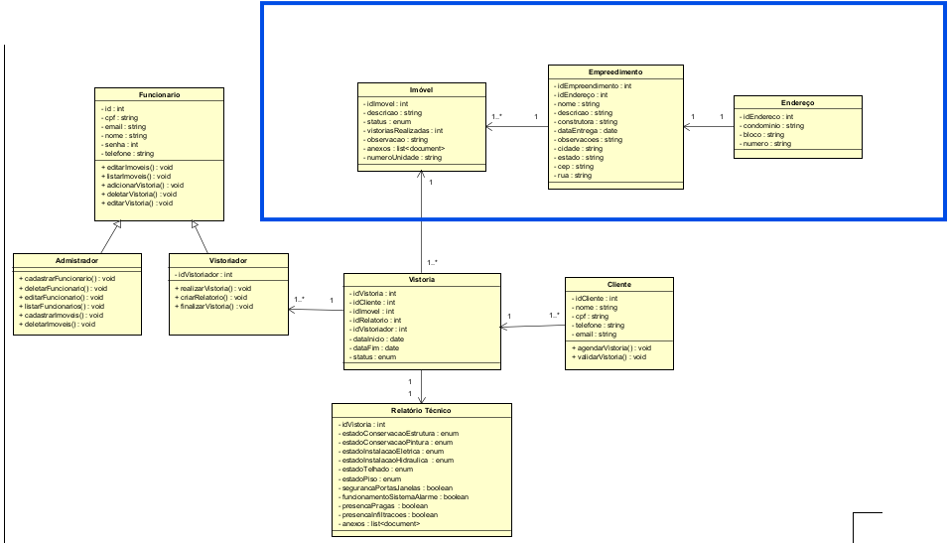
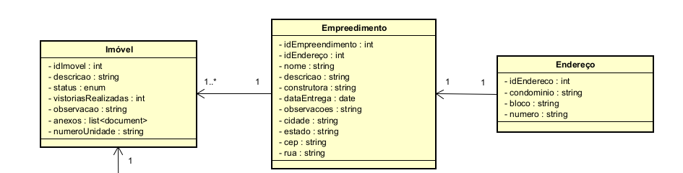
Diagrama de Classes
Sistema da construtora
Fonte: autoria própria
23

Slide 24
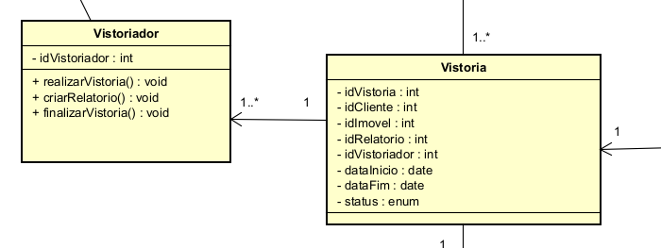
Diagrama de Classes
Sistema da construtora
Fonte: autoria própria
24

Slide 25
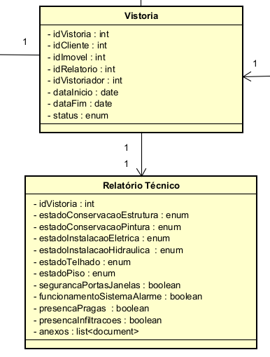
Diagrama de Classes
Sistema da construtora
Fonte: autoria própria
25

Slide 26
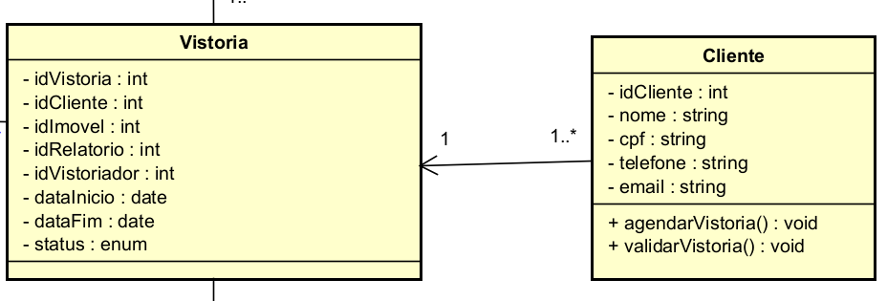
Diagrama de Classes
Sistema da construtora
Fonte: autoria própria
26

Slide 27
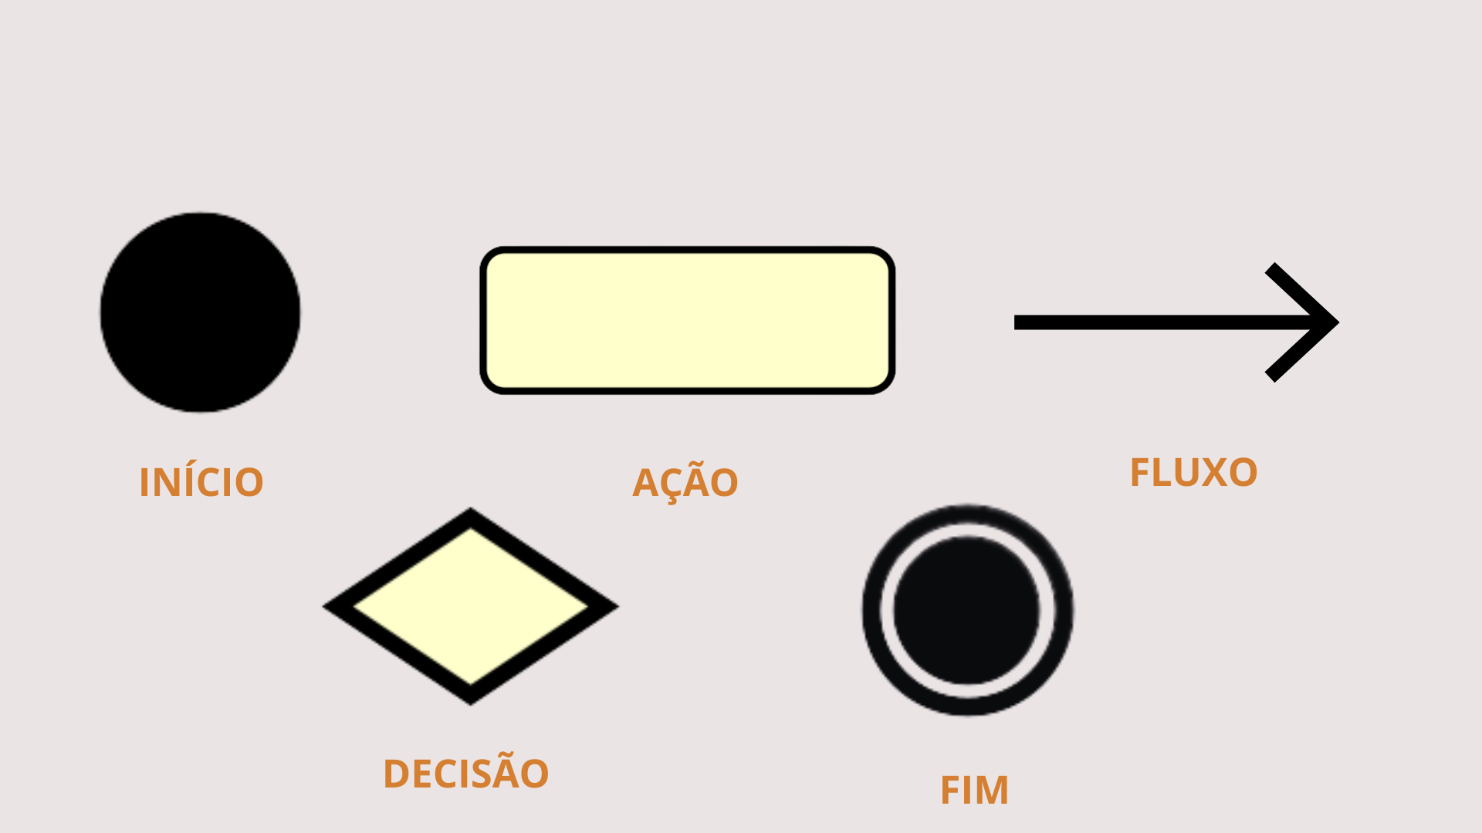
Diagrama de Atividade
É a representação do fluxo de processo dentro de um sistema, mostrando ações, decisões, paralelismos e bifurcações.
Elementos Principais:
Atividade (ação)
Conector
Nó inicial e nó final
Decisões/Condições
Fonte: autoria própria
27

Slide 28
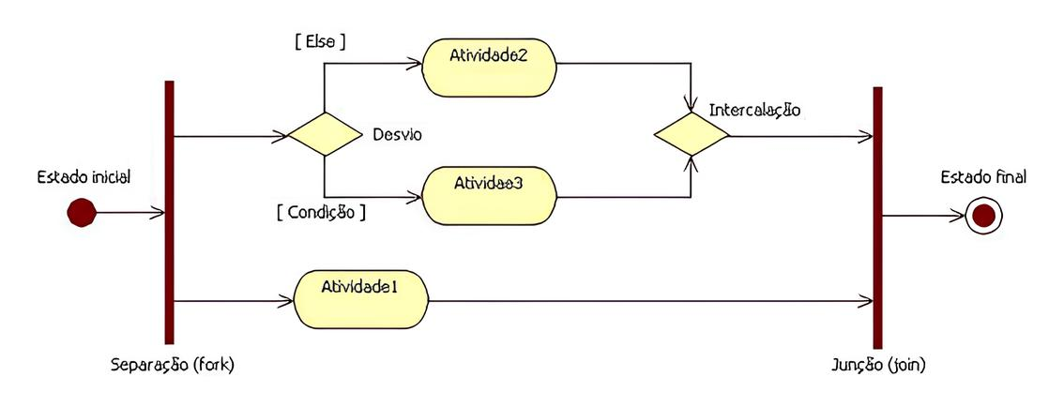
Diagrama de Atividade
[5]
28

Slide 29
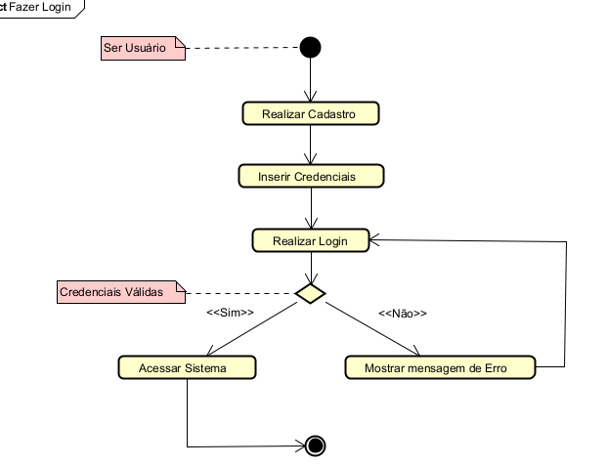
Diagrama de
Atividade
Cadastrar, Realização e Login
Fonte: autoria própria
29

Slide 30
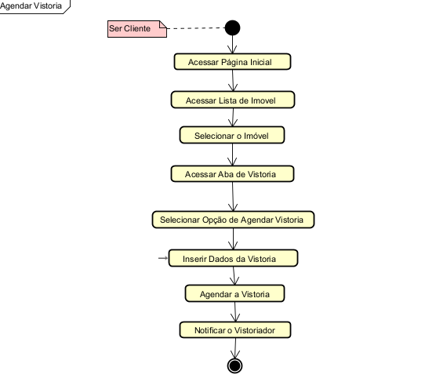
Diagrama de
Atividade
Agendar Vistoria
Fonte: autoria própria
30

Slide 31
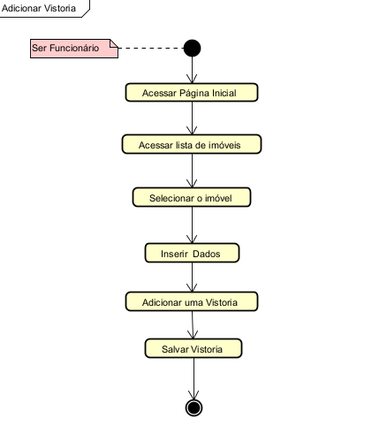
Diagrama de
Atividade
Adicionar Vistoria
Fonte: autoria própria
31

Slide 32
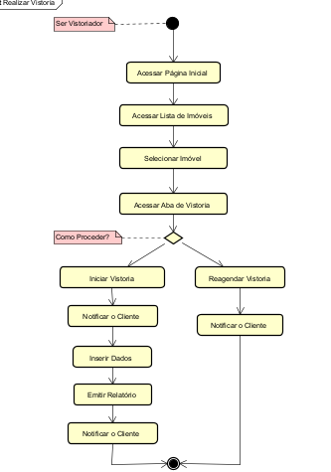
Diagrama de
Atividade
Realização de vistoria
Fonte: autoria própria
32

Slide 33
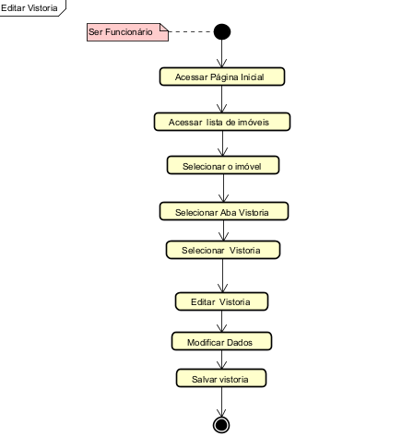
Diagrama de
Atividade
Editar Vistoria
Fonte: autoria própria
33

Slide 34
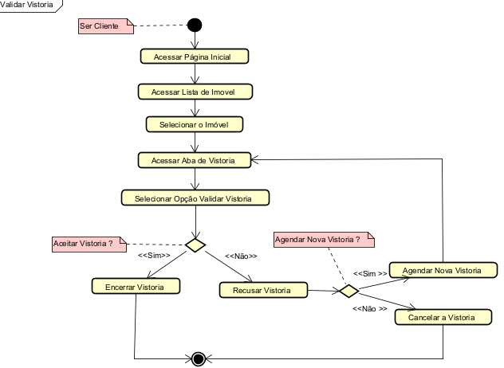
Diagrama de
Atividade
Validar Vistoria
Fonte: autoria própria
34

Slide 35
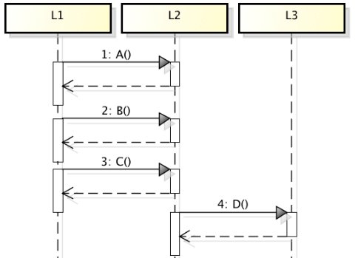
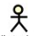







Diagrama de
Sequência
: Ator
É a representação da comunicação entre objetos em um sistema ao longo do tempo para realizar uma tarefa. Elementos Principais :
Atores
Objetos (Participantes)
Linha de Vida
Caixa de ativação
Mensagens:
Síncronas
Assíncronas
Retornos
[4]
35

Slide 36
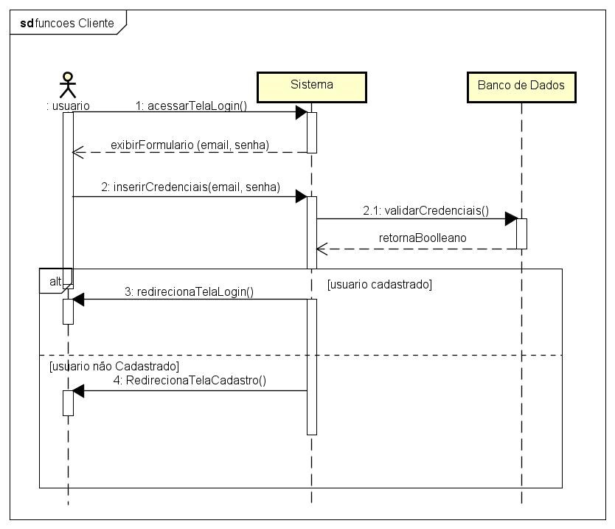
Diagrama de
Sequência
Processo de Realizar Login
Fonte: autoria própria
36

Slide 37
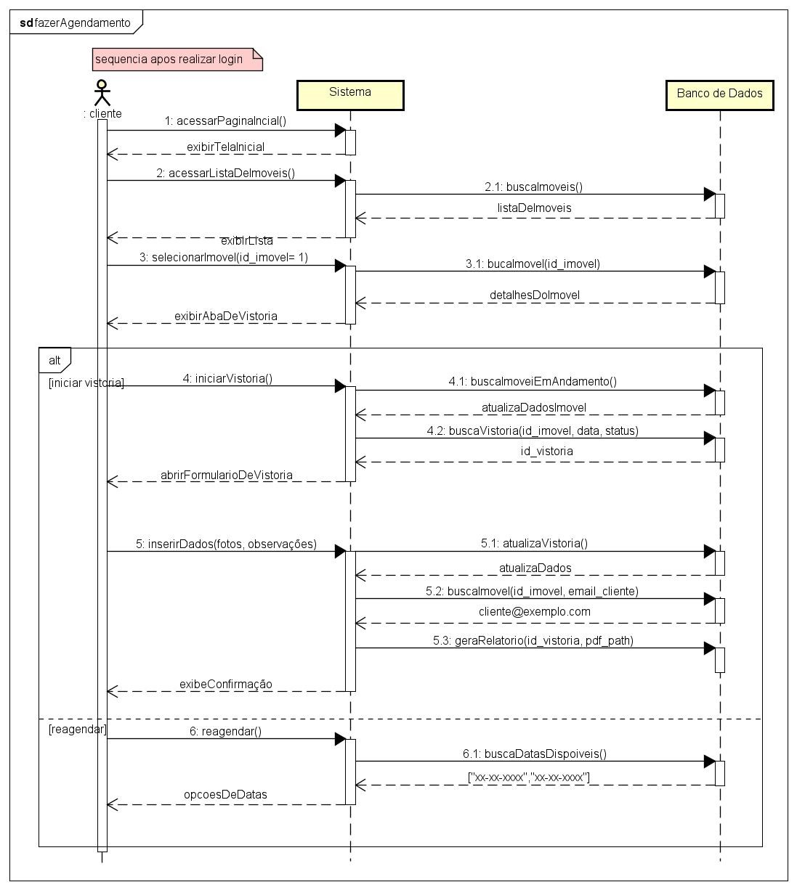
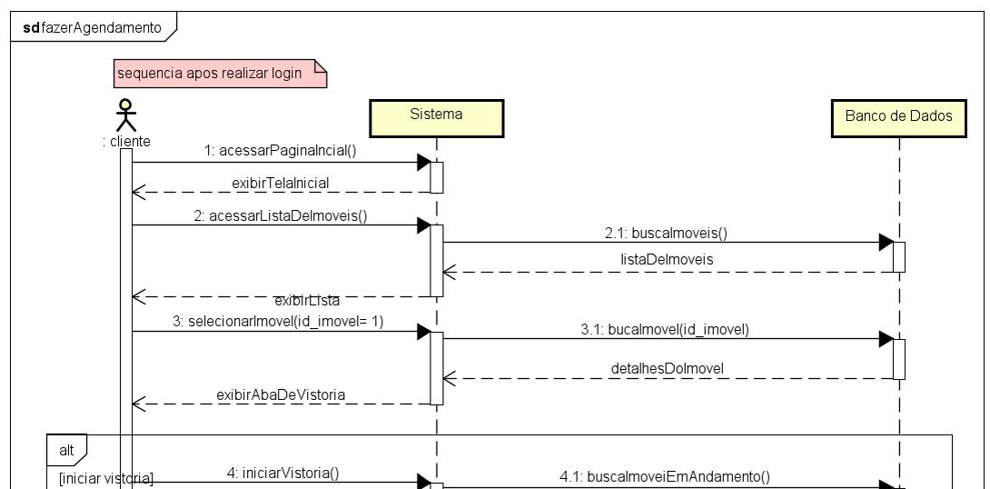
Diagrama de
Sequência
Processo de Agendar Vistoria
Fonte: autoria própria
37

Slide 38
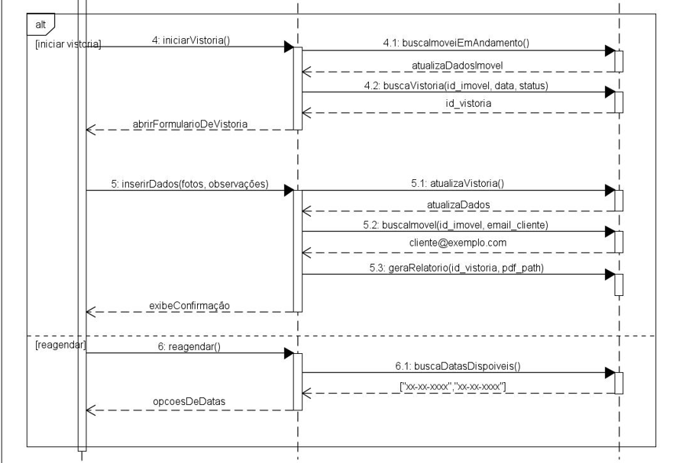
Diagrama de
Sequência
Processo de Agendar Vistoria
Fonte: autoria própria
38

Slide 39
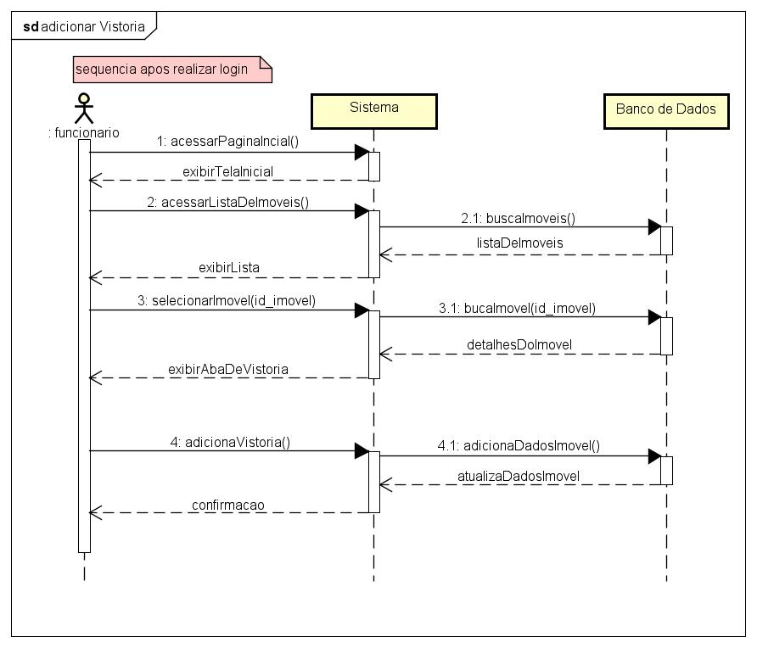
Diagrama de
Sequência
Processos de Adicionar vistoria
Fonte: autoria própria
39

Slide 40
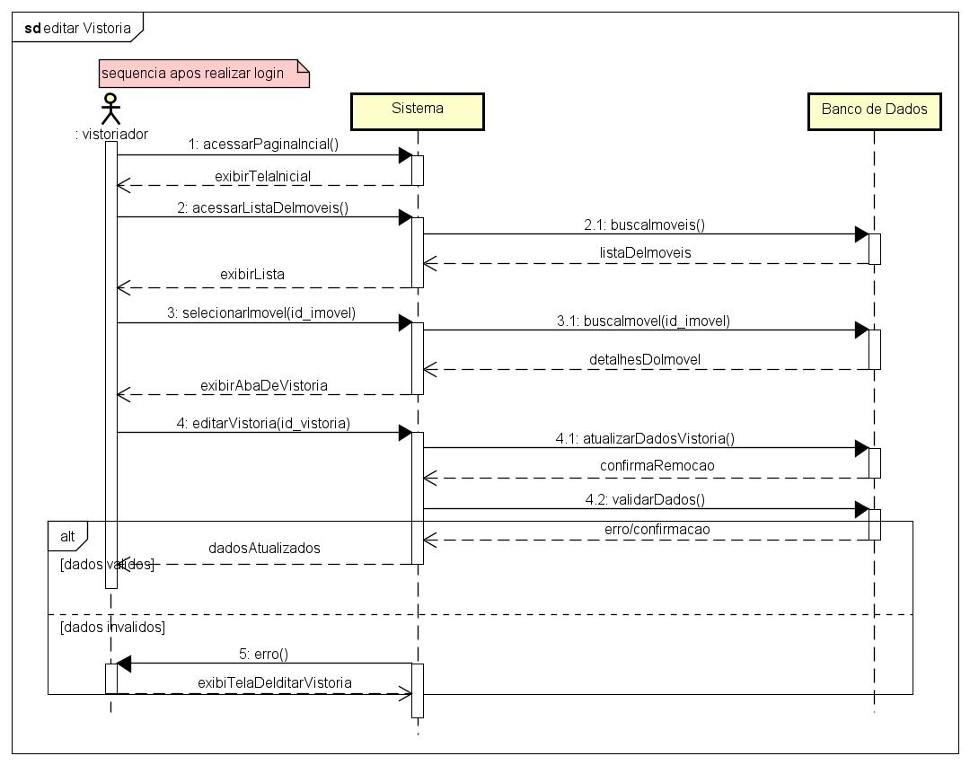
Diagrama de
Sequência
Processos de Editar Vistoria
Fonte: autoria própria
40

Slide 41
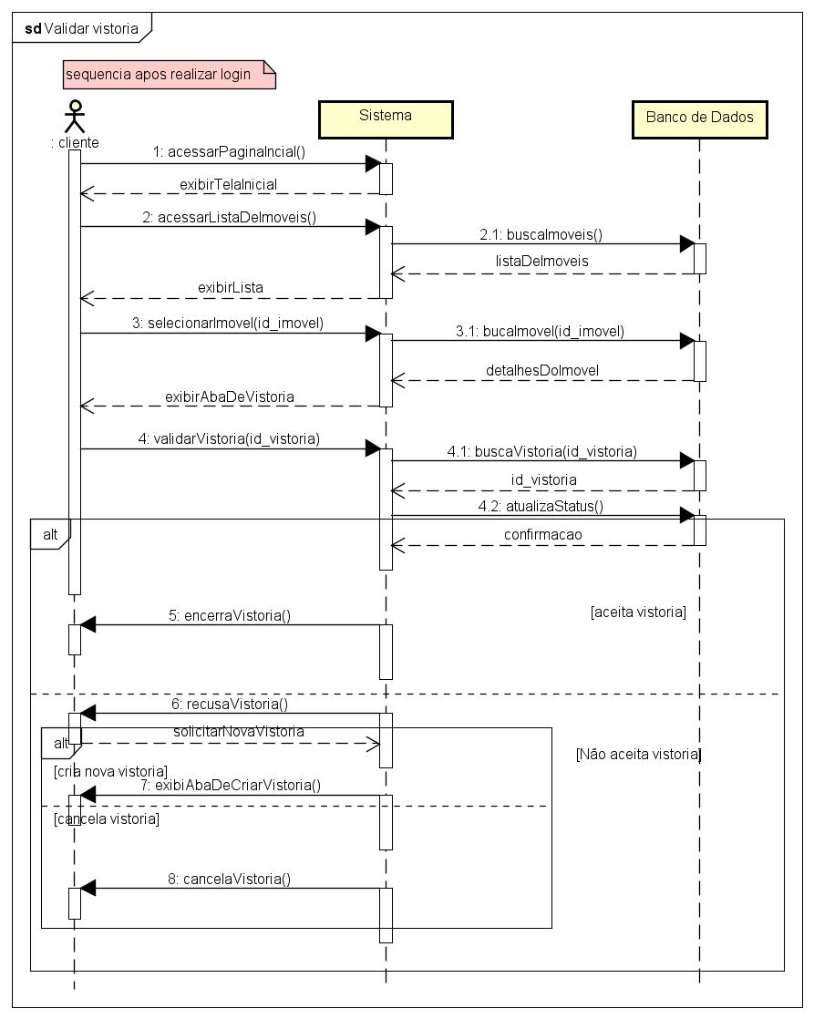
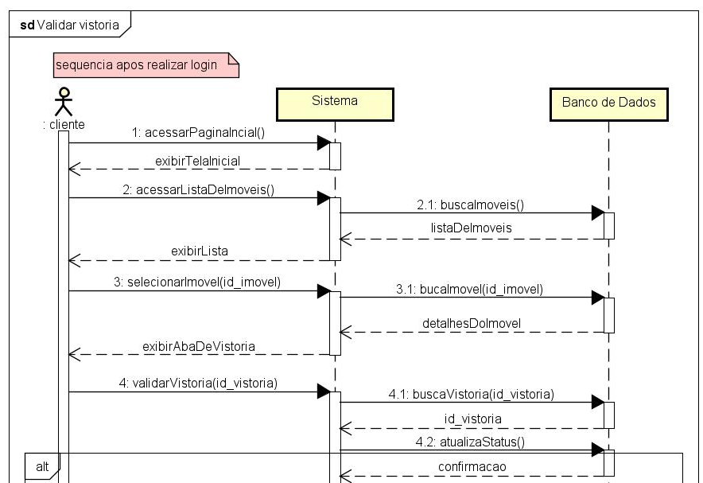
Diagrama de
Sequência
Processos de validar vistoria
Fonte: autoria própria
41

Slide 42
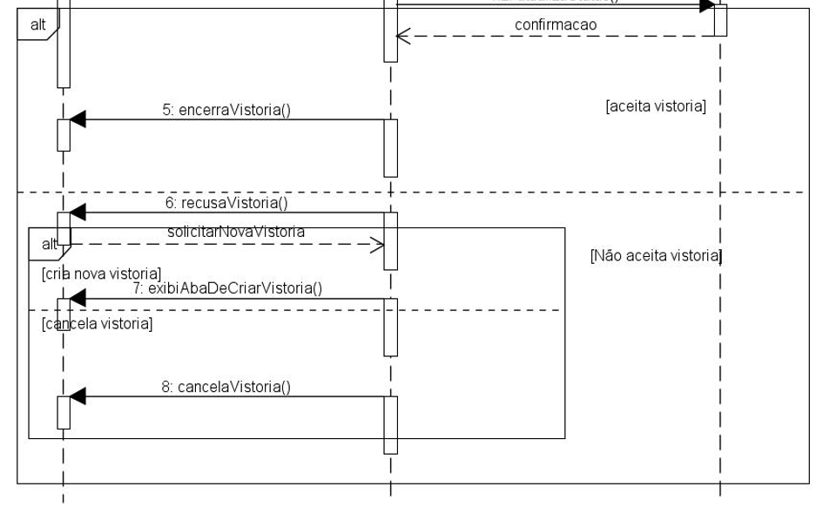
Diagrama de
Sequência
Processos de Validar Vistoria
Fonte: autoria própria
42

Slide 43
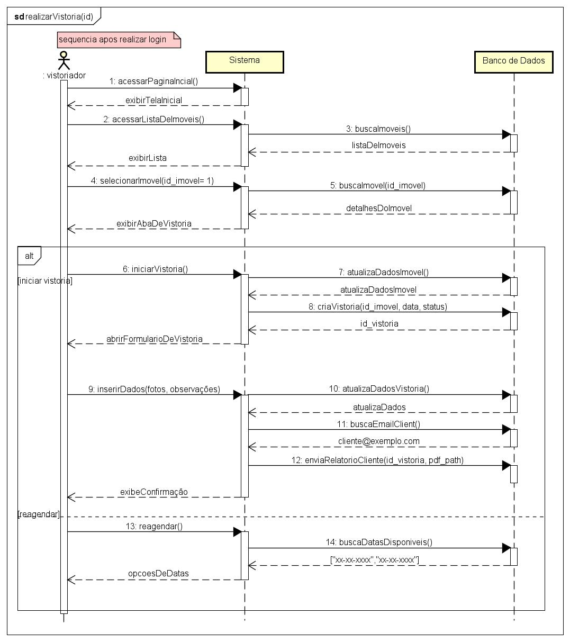
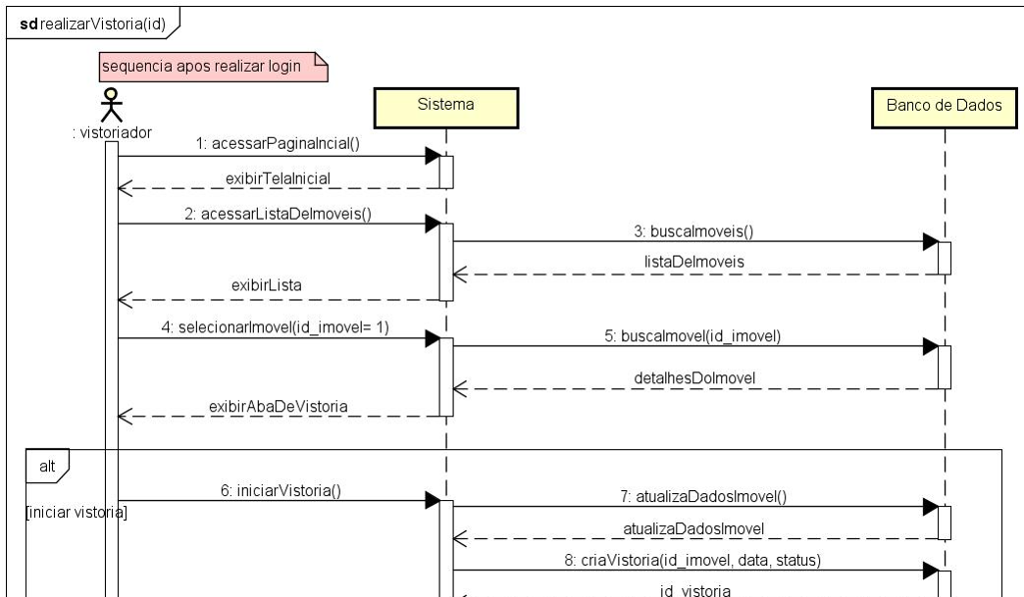
Diagrama de
Sequência
Processo de
Realizar Vistoria
Fonte: autoria própria
43

Slide 44
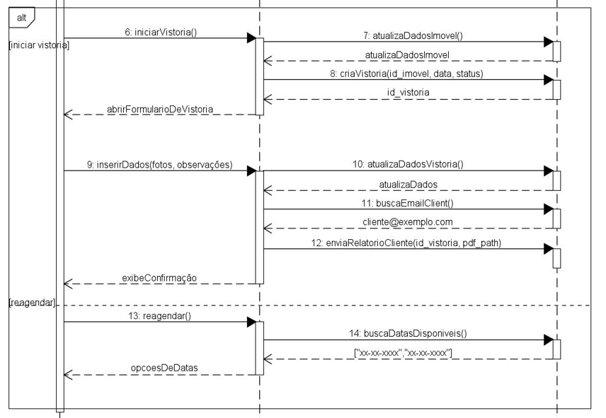
Diagrama de
Sequência
Processo de
Realizar Vistoria
Fonte: autoria própria
44

Slide 45
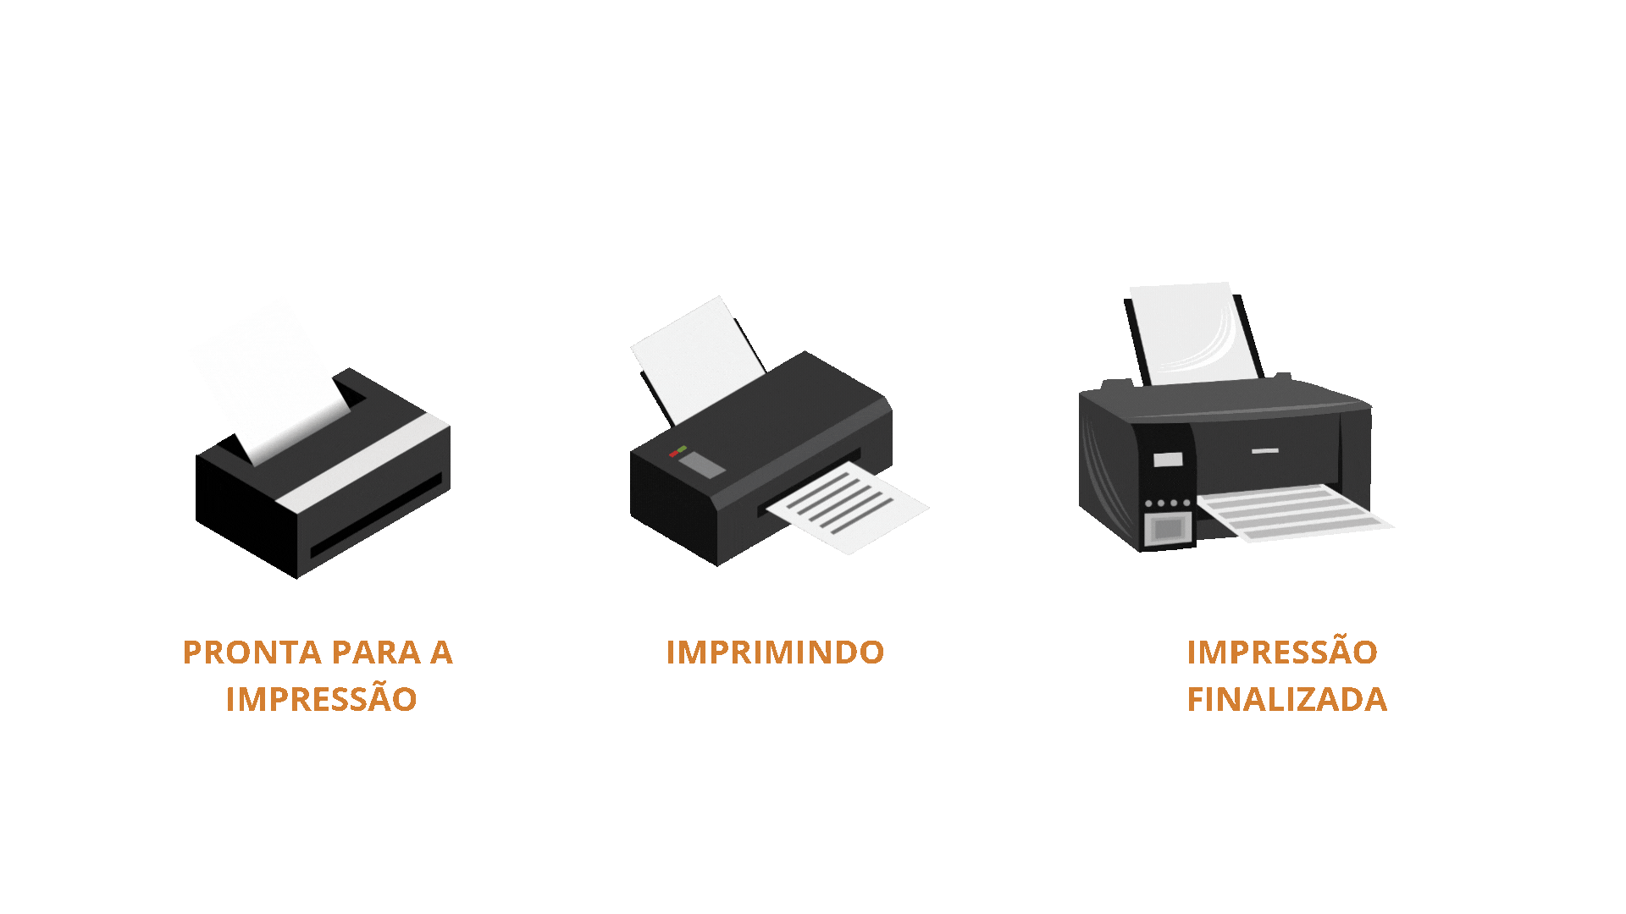
Diagrama de Estado
Exemplo: Funcionamento de uma Máquina de Impressão:
É a representação gráfica que mostra os estados de um objeto e as transições entre eles ao longo do tempo, em resposta a eventos.
Fonte: autoria própria
45

Slide 46
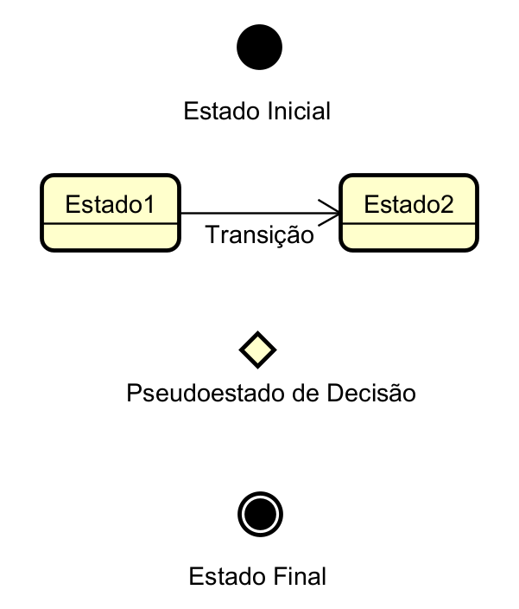
Diagrama de Estado
É a representação gráfica que mostra os estados de um objeto e as transições entre eles ao longo do tempo, em resposta a eventos.
Elementos Principais:
Estado Inicial
Estado
Transição
Evento
Decisão
Estado Final
Fonte: autoria própria
46

Slide 47
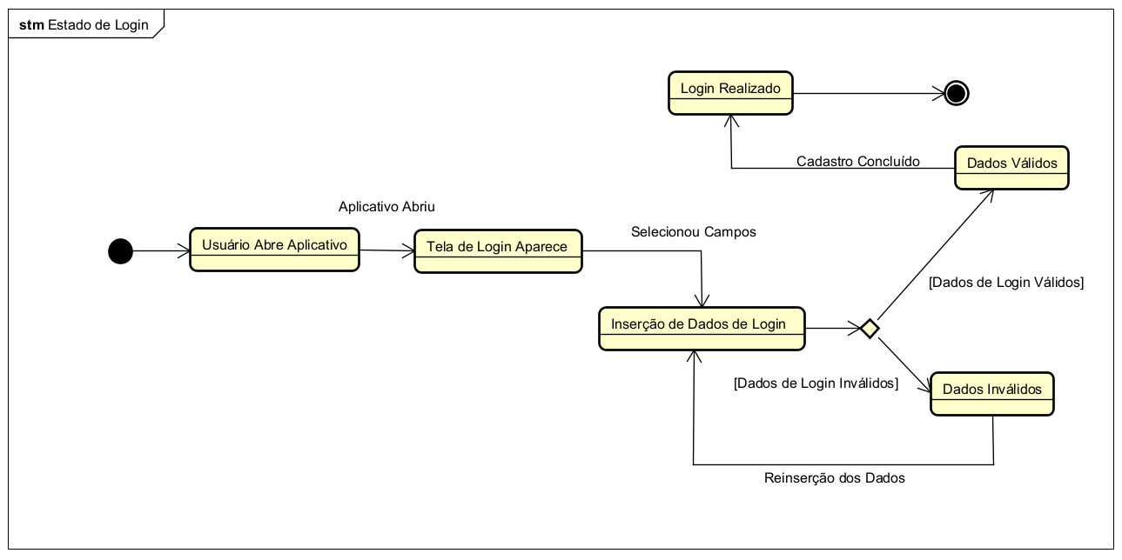
Diagrama de Estado
Estado de Login
Fonte: autoria própria
47

Slide 48
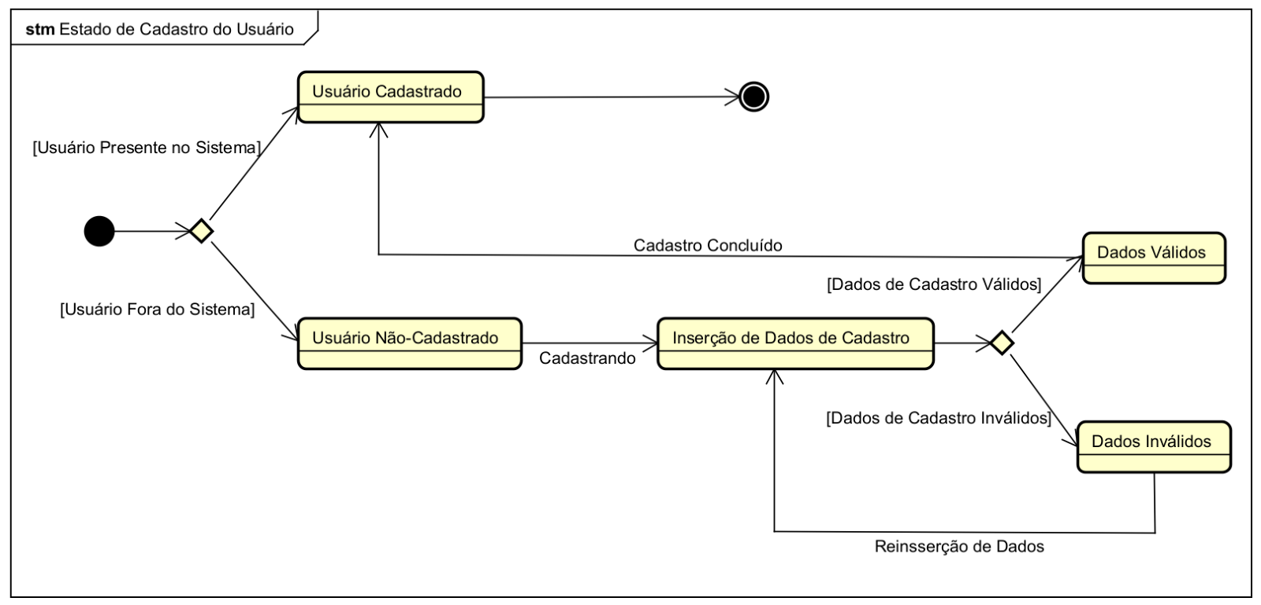
Diagrama de Estado
Estado do Usuário
Fonte: autoria própria
48

Slide 49
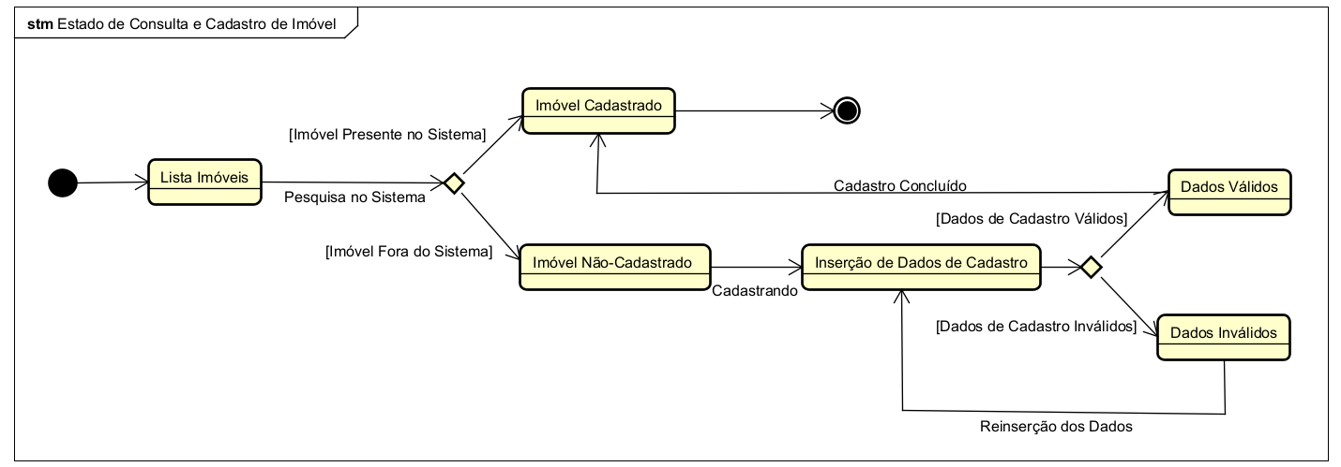
Diagrama de Estado
Estado de Imóvel - Consulta e Cadastro
Fonte: autoria própria
49

Slide 50
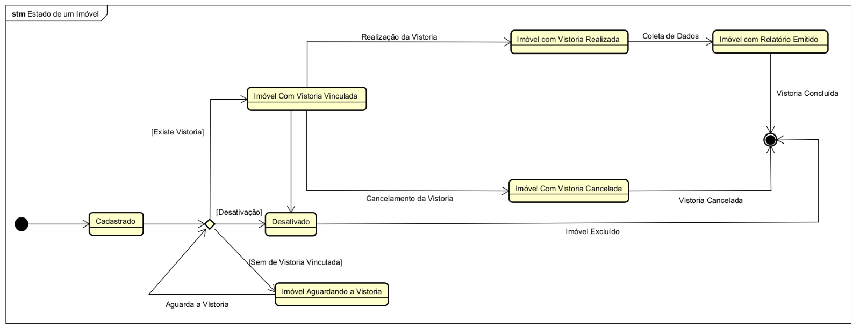
Diagrama de Estado
Estado Imóvel
Fonte: autoria própria
50

Slide 51
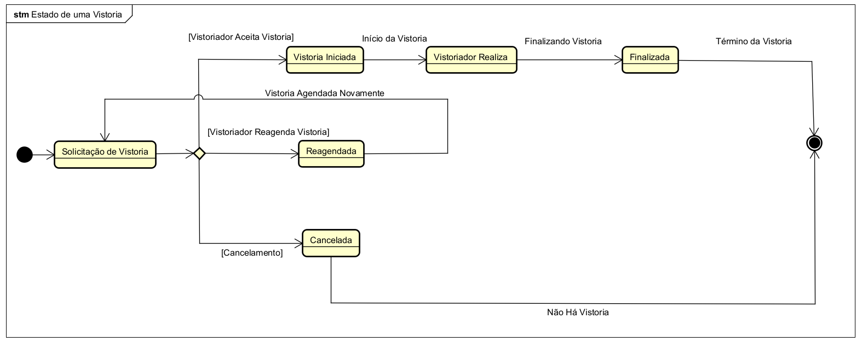
Diagrama de Estado
Estado Vistoria
Fonte: autoria própria
51

Slide 52
Referências
[1] G1. Crescimento do mercado de terceirização no Brasil. Presidente Prudente: G1 Globo, 31 mar. 2023. Disponível em: https://g1.globo.com/sp/presidente-prudente-regiao/especial-publicitario/security-seguranca-e-servicos/noticia/2023/03/31/crescimento-do-mercado-de-terceirizacao-no-brasil.ghtml.
[2] ROCHA, Christiane Santos da. "Avaliações de imóveis: proposição de uma estrutura de apoio à vistoria de imóveis financiados pela CEF." (2010). Disponível em: https://lume.ufrgs.br/handle/10183/28566.
[3] ENGENHARIA de Software. As potencialidades do Astah Professional UML – Parte 4. 14 set. 2011. Disponível em: https://engenhariasoftware.wordpress.com/2011/09/14/as-potencialidades-do-astah-professional-uml-%E2%80%93-parte-4/.
[4] RESEARCHGATE. Figura 1 – Exemplo de um diagrama de sequência. Disponível em: https://www.researchgate.net/figure/Figura-1-Exemplo-de-um-diagrama-de-sequencia_fig1_325307773.
[5] MENDES, A. Diagrama de Atividades. UFMG – Glossário UML. Disponível em: https://homepages.dcc.ufmg.br/~amendes/GlossarioUML/glossario/conteudo/atividades/diagrama_de_atividades.htm.
Rocha, Christiane Santos da. "Avaliações de imóveis: proposição de uma estrutura de apoio à vistoria de imóveis financiados pela CEF." (2010).
[6] ROCHA, Christiane Santos da. "Avaliações de imóveis: proposição de uma estrutura de apoio à vistoria de imóveis financiados pela CEF." (2010). Disponível em: https://lume.ufrgs.br/handle/10183/28566.
[7] LARMAN, Craig. Utilizando UML e padrões. Bookman Editora, 2007.Disponível em: https://books.google.com.br/books?hl=ptBR&lr=&id=hzl2tmT8QkUC&oi=fnd&pg=PR7&dq=diagramas+uml+&ots=mkSQRoJLtu&sig=fQ1gLvGSKbpsvgwvAzo_1YXolvM#v=onepage&q=diagramas%20uml&f=false.
52

Slide 53


OBRIGADO PELA ATENÇÃO!
53

Slide 54
@autor: [Bruno Kauan Rodrigues Silva, Ellen Cristina De Sousa Castro, Manoel Lucas Pacheco Junior, Mateus Dutra Vale, Paulo Eduardo Lime Rabelo]
@contato: [ bruno.kauan@discente.ufma.br , ellen.castro@discente.ufma.br , manoel.lucas@discente.ufma.br , rabelo.paulo@discente.ufma.br , mateus.dv@discente.ufma.br ]
@data última versão: [12/06/2025]
@versão: 1.0
@outros repositórios: [https://github.com/bkauan099; https://github.com/Mateus-dutravale ; https://github.com/Ellen6185 ]
@Agradecimentos: Universidade Federal do Maranhão (UFMA), Professor Doutor Thales Levi Azevedo Valente, e colegas de curso.
Direitos autorais/licença
Este material é resultado de um trabalho acadêmico para a disciplina PROJETO E DESENVOLVIMENTO DE SOFTWARE, sob a orientação do professor Dr. THALES LEVI AZEVEDO VALENTE, semestre letivo 2025.1, curso Engenharia da Computação, na Universidade Federal do Maranhão (UFMA). Todo o material sob esta licença é software livre: pode ser usado para fins acadêmicos e comerciais sem nenhum custo. Não há papelada, nem royalties, nem restrições de "copyleft" do tipo GNU. Ele é licenciado sob os termos da Licença MIT, conforme descrito abaixo, e, portanto, é compatível com a GPL e também se qualifica como software de código aberto. É de domínio público. Os detalhes legais estão abaixo. O espírito desta licença é que você é livre para usar este material para qualquer finalidade, sem nenhum custo. O único requisito é que você os use, nos dê crédito.
Licenciado sob Licença MIT. A permissão é concedida, gratuitamente, a qualquer pessoa que obtenha uma cópia deste software e dos arquivos de documentação associados (o "Software"), para lidar no Software sem restrição, incluindo sem limitações os direitos de usar, copiar, modificar, mesclar, publicar, distribuir, sublicenciar e/ou vender cópias do Software, e permitir que pessoas a quem o Software seja fornecido a fazê-lo, sujeito às seguintes condições:
Este aviso de direitos autorais e este aviso de permissão devem ser incluídos em todas as cópias ou partes substanciais do Software.
O SOFTWARE É FORNECIDO "COMO ESTÁ", SEM GARANTIA DE QUALQUER TIPO, EXPRESSA OU IMPLÍCITA, INCLUINDO MAS NÃO SE LIMITANDO ÀS GARANTIAS DE COMERCIALIZAÇÃO, ADEQUAÇÃO A UM DETERMINADO FIM E NÃO INFRINGÊNCIA. EM NENHUM CASO OS AUTORES OU DETENTORES DE DIREITOS AUTORAIS SERÃO RESPONSÁVEIS POR QUALQUER RECLAMAÇÃO, DANOS OU OUTRA RESPONSABILIDADE, SEJA EM AÇÃO DE CONTRATO, TORT OU OUTRA FORMA, DECORRENTE DE, FORA DE OU EM CONEXÃO COM O SOFTWARE OU O USO OU OUTRAS NEGOCIAÇÕES NO SOFTWARE.
Para mais informações sobre a Licença MIT: https://opensource.org/licenses/MIT
54

